Slide 1
Test Ibridizzazione – SU8 e Araldite
Alessandro Rovani / INFN - Genova

Slide 2
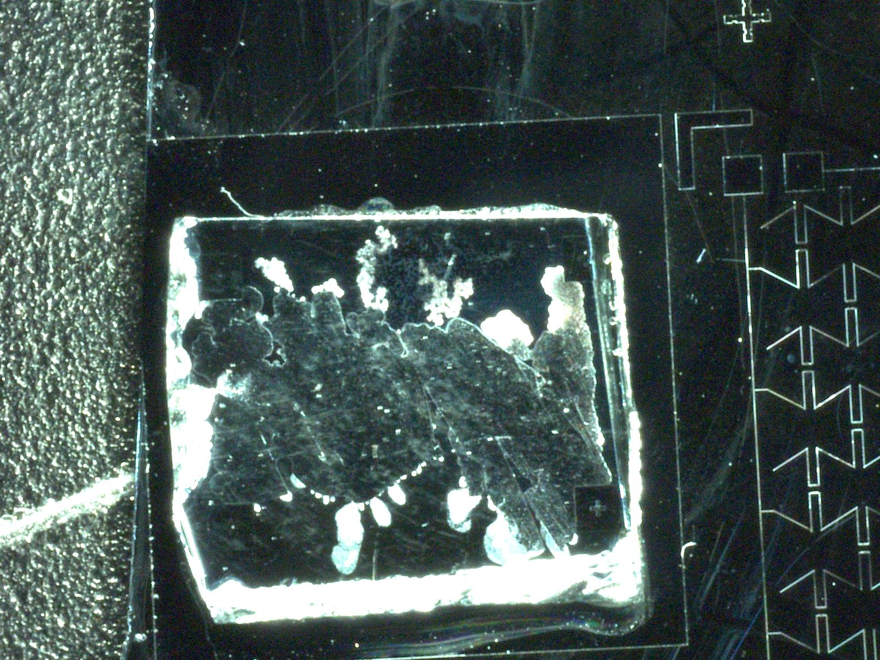
SU8 depositata con pipetta (250 nl) vetrino + peso 200 g
Colonnine h: 5µm
7 mm
“Zone vuote “ dopo 1 ora di polimerizzazione a 150°
Sample 1
7 mm

Slide 3
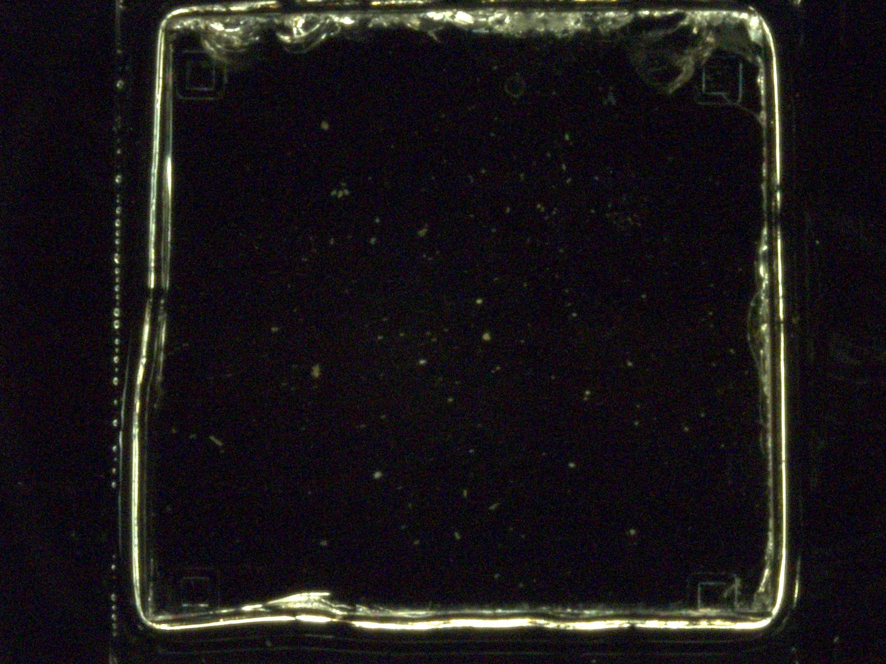
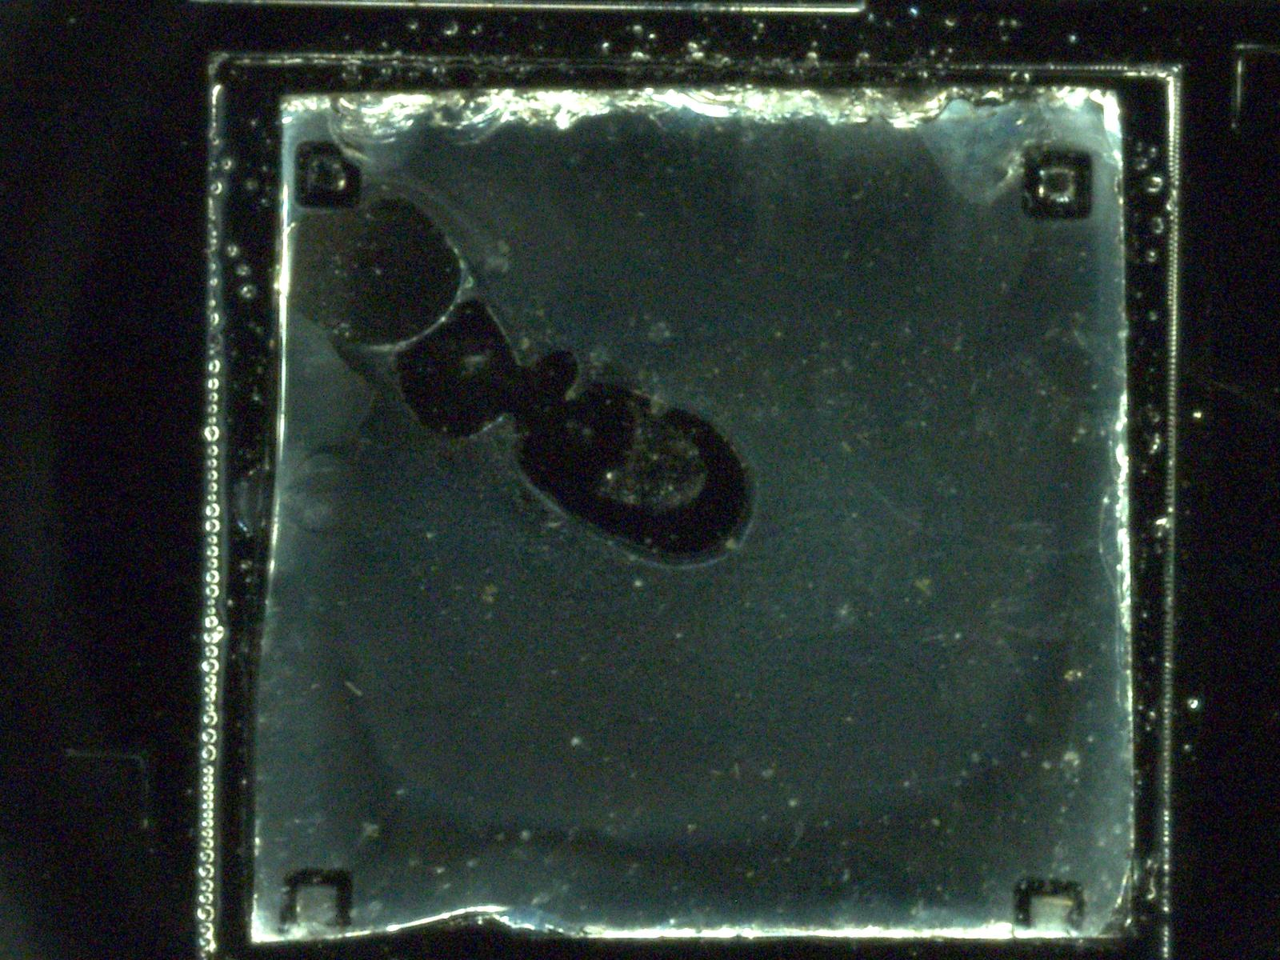
SU8 depositata con dispenser + vetrino + peso 200 g
Colonnine h: 10um
9 mm
9 mm
“Zona vuota” dopo 1 ora di polimerizzazione a 150°
Sample 2

Slide 4
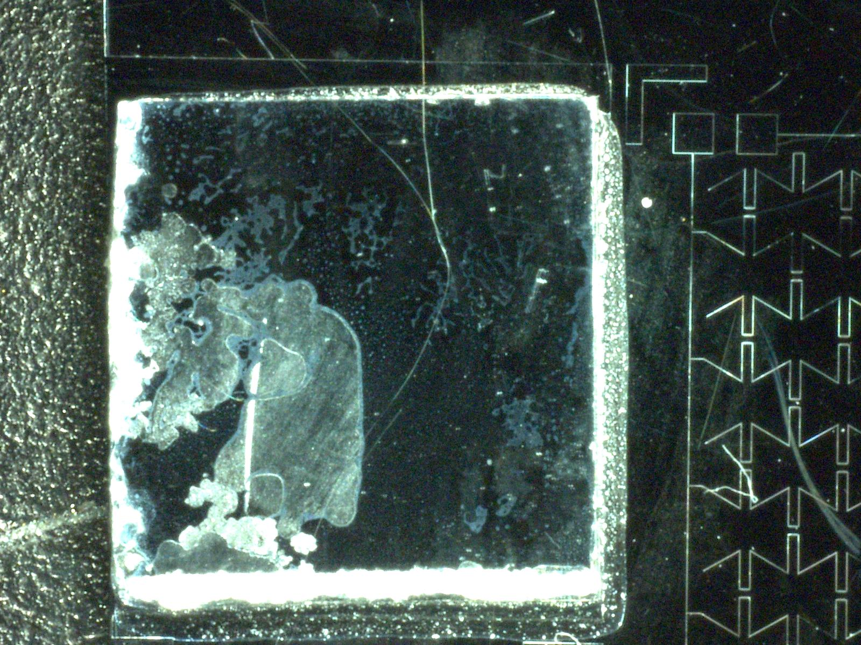
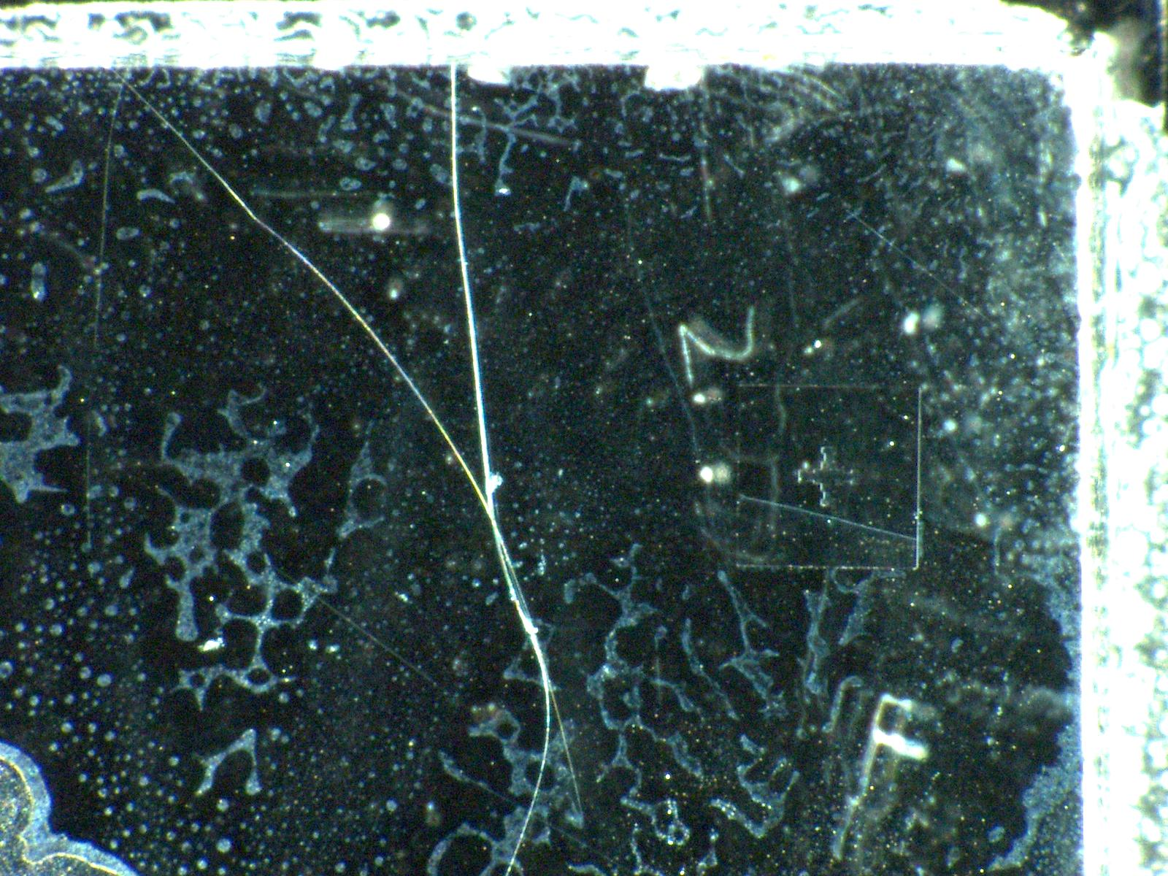
SU8 polimerizzata 12 ore 25° deposizione con dispenser
Colonnine h:10 µm
5 mm
5 mm
“Zona vuota”
Dettaglio altre ramificazioni
di “zone vuote” da SU8
Sample 3

Slide 5
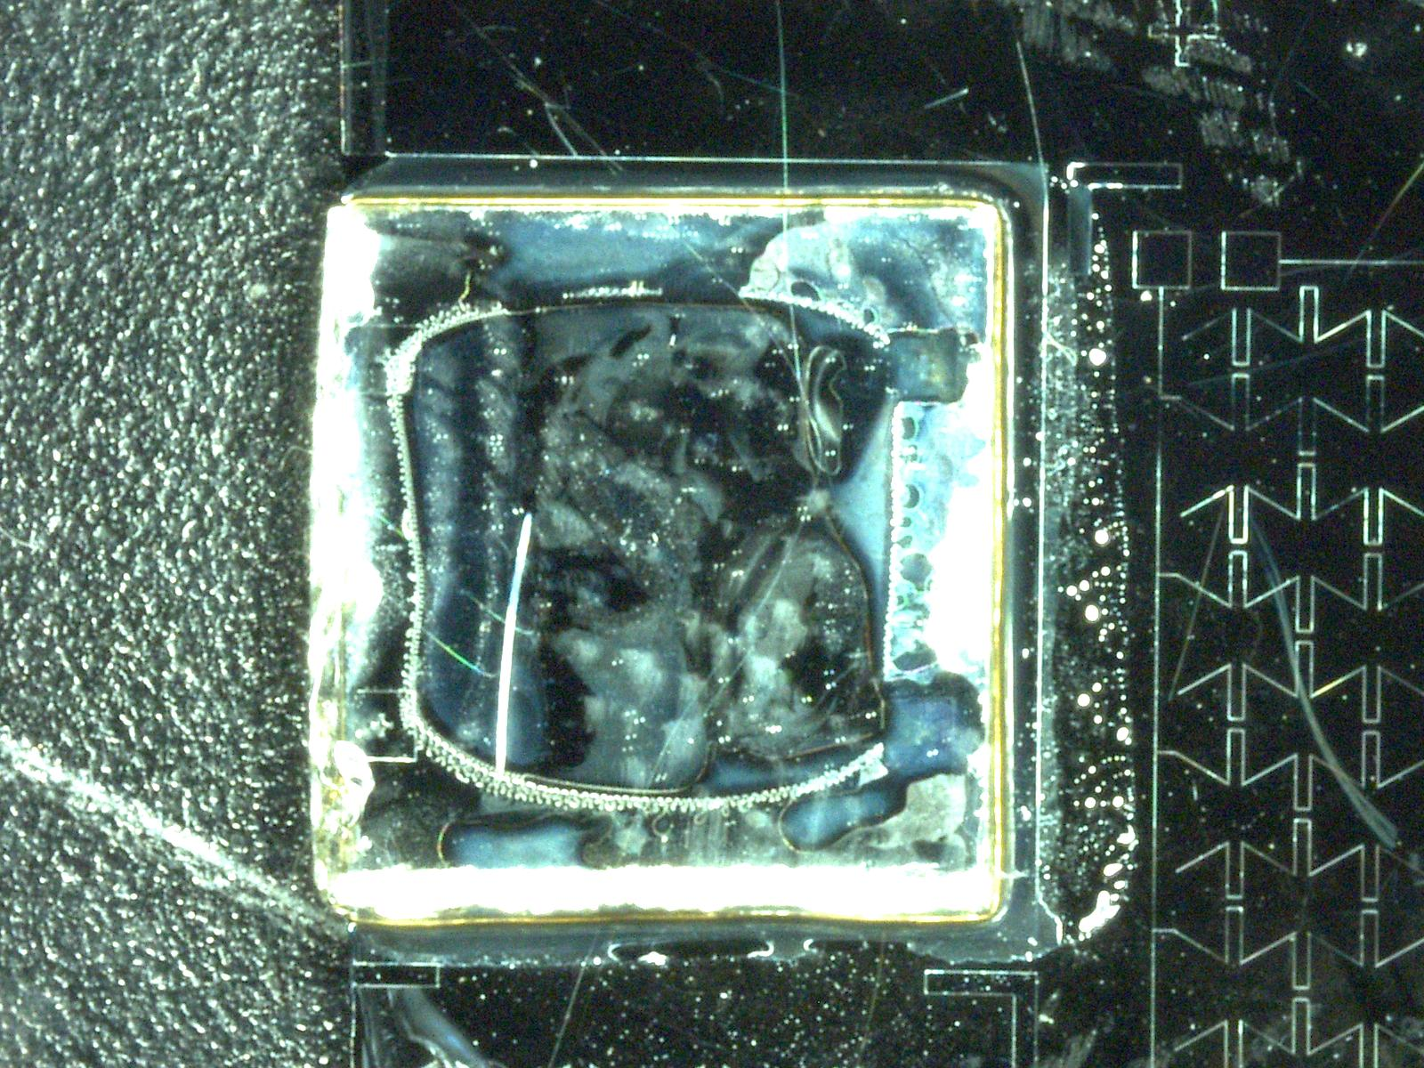
SU8 polimerizzata 1 ora 150° senza peso…
Colonnine h: 25 µm
6.5 mm
Senza peso SU8
sembra crescere
di volume??
6.5 mm
“Zona vuota” nel perimetro
SU8 polimerizzata
Sample 4

Slide 6
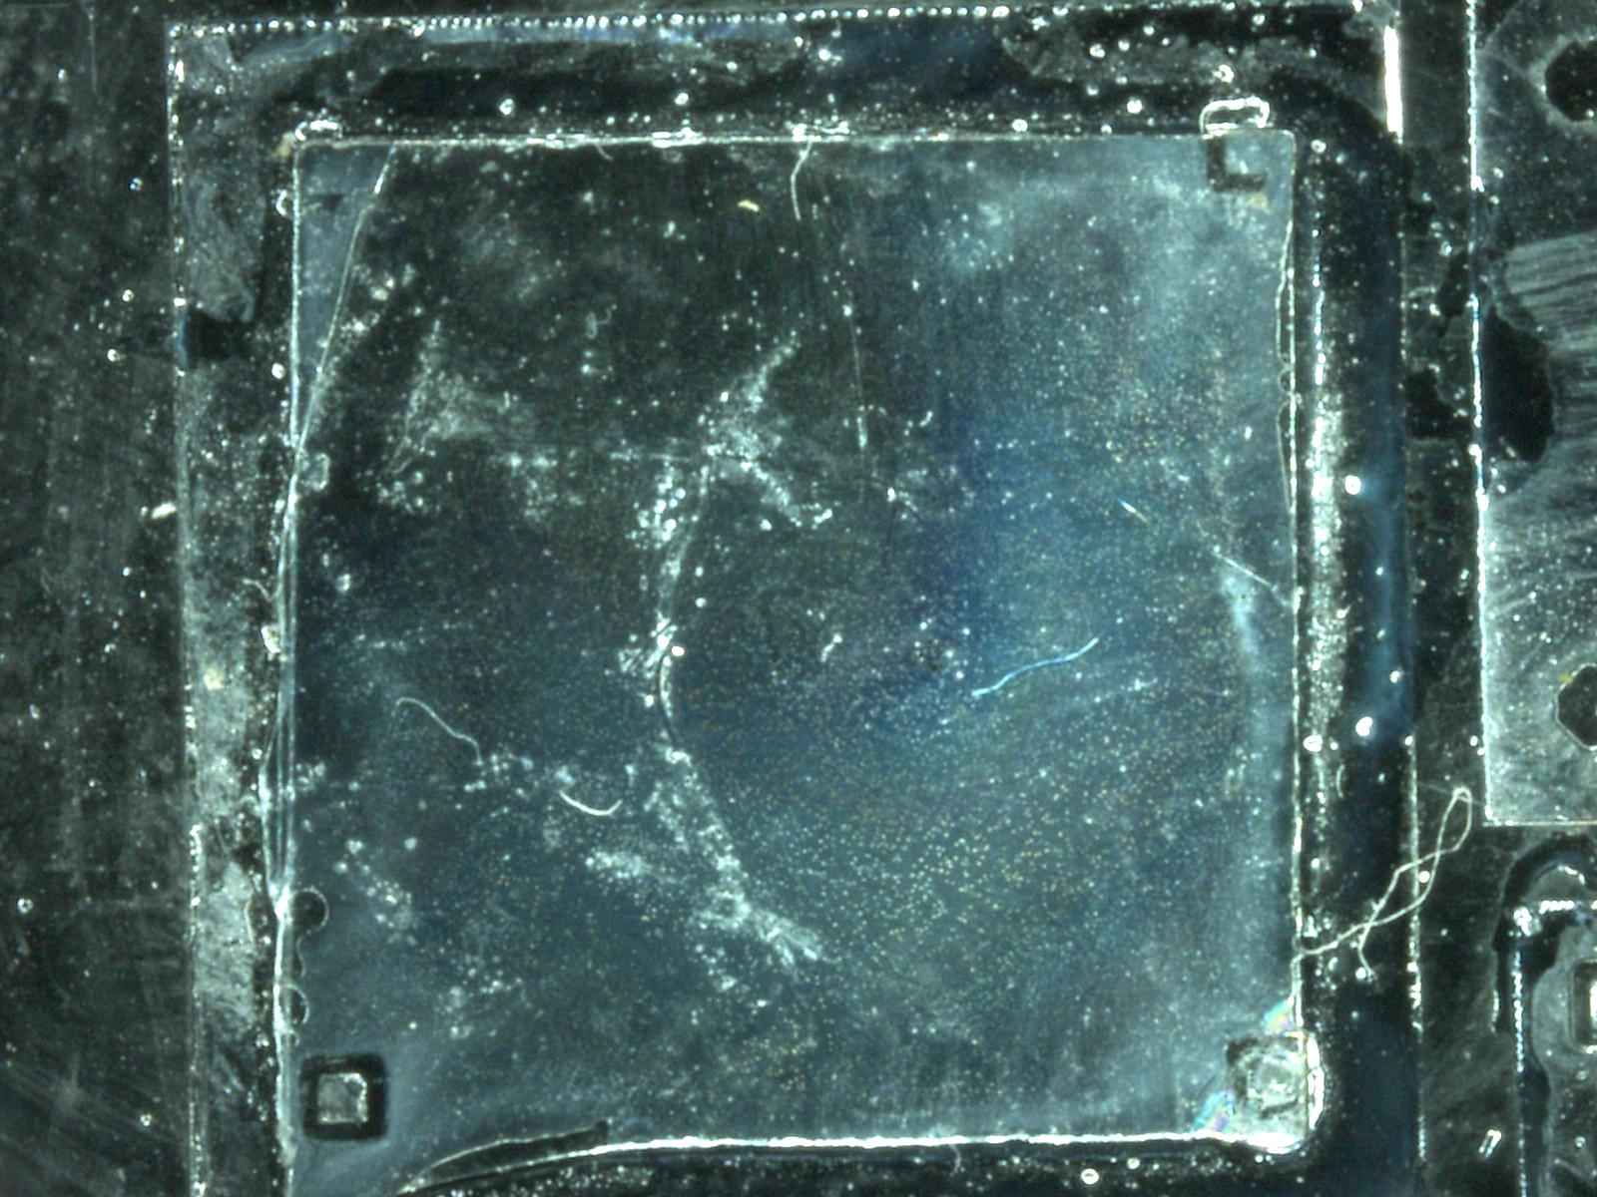
SU8 polimerizzata 6 ore a 150° + vetrino e peso 200 g
Colonnine h: 10 µm
8 mm
8 mm
“Zone Vuote “ dopo 1 ora di polimerizzazione
Sample 5

Slide 7
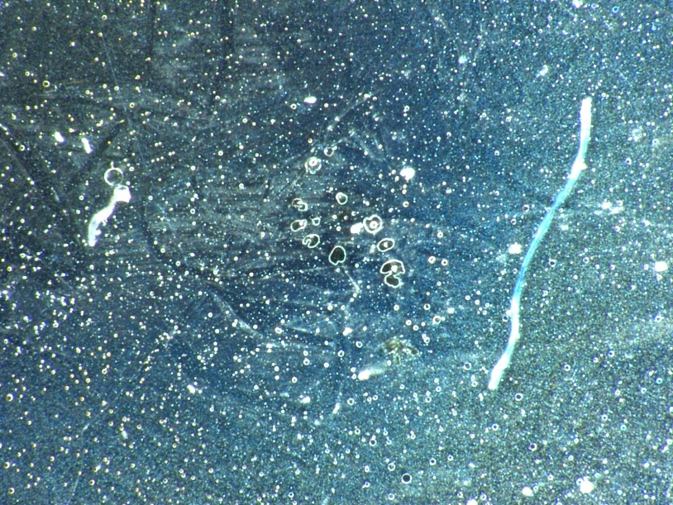
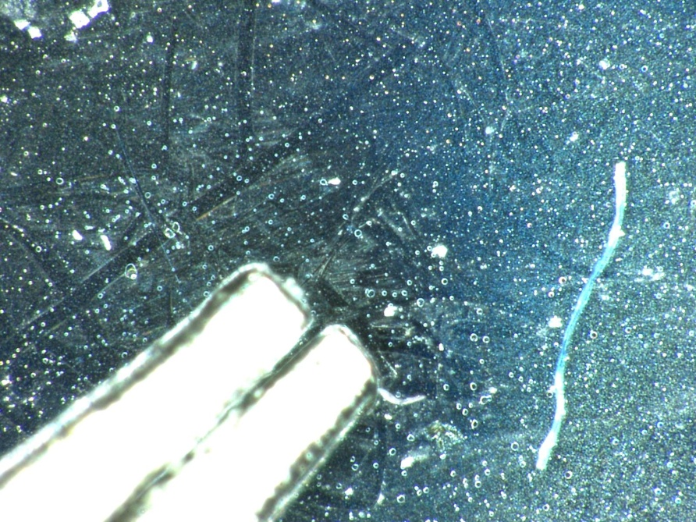
SU8 polimerizzata 6 ore a 150° + vetrino e peso 200 g dettaglio (1)
“zone vuote” SU8 tra le due superfici
Leggera pressione sul vetrino :
“zone vuote” sparite
Sample 5

Slide 8
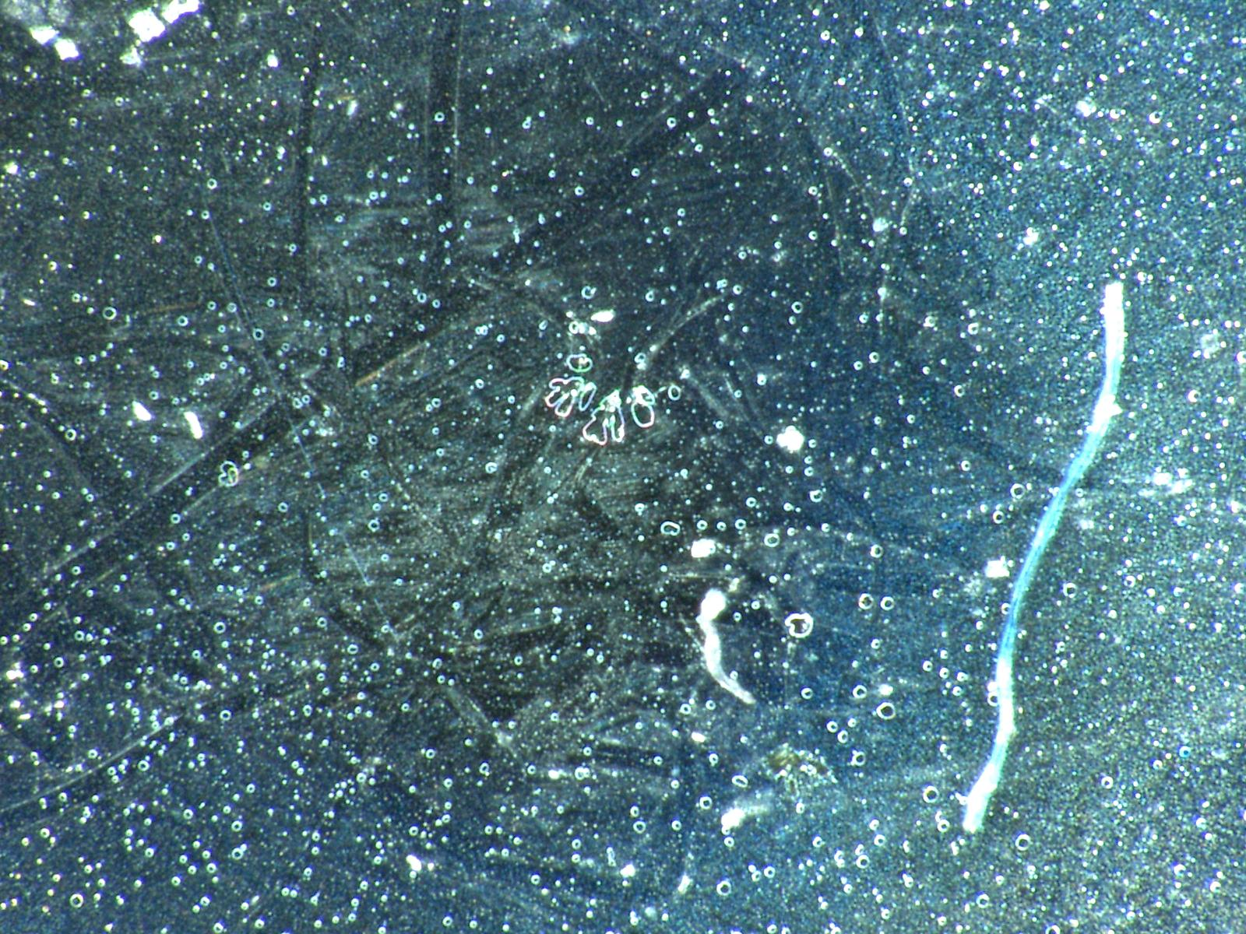
SU8 polimerizzata 6 ore a 150° + vetrino e peso 200 grammi (dettaglio 2)
Ritorno delle “zone vuote”
Sample 5

Slide 9
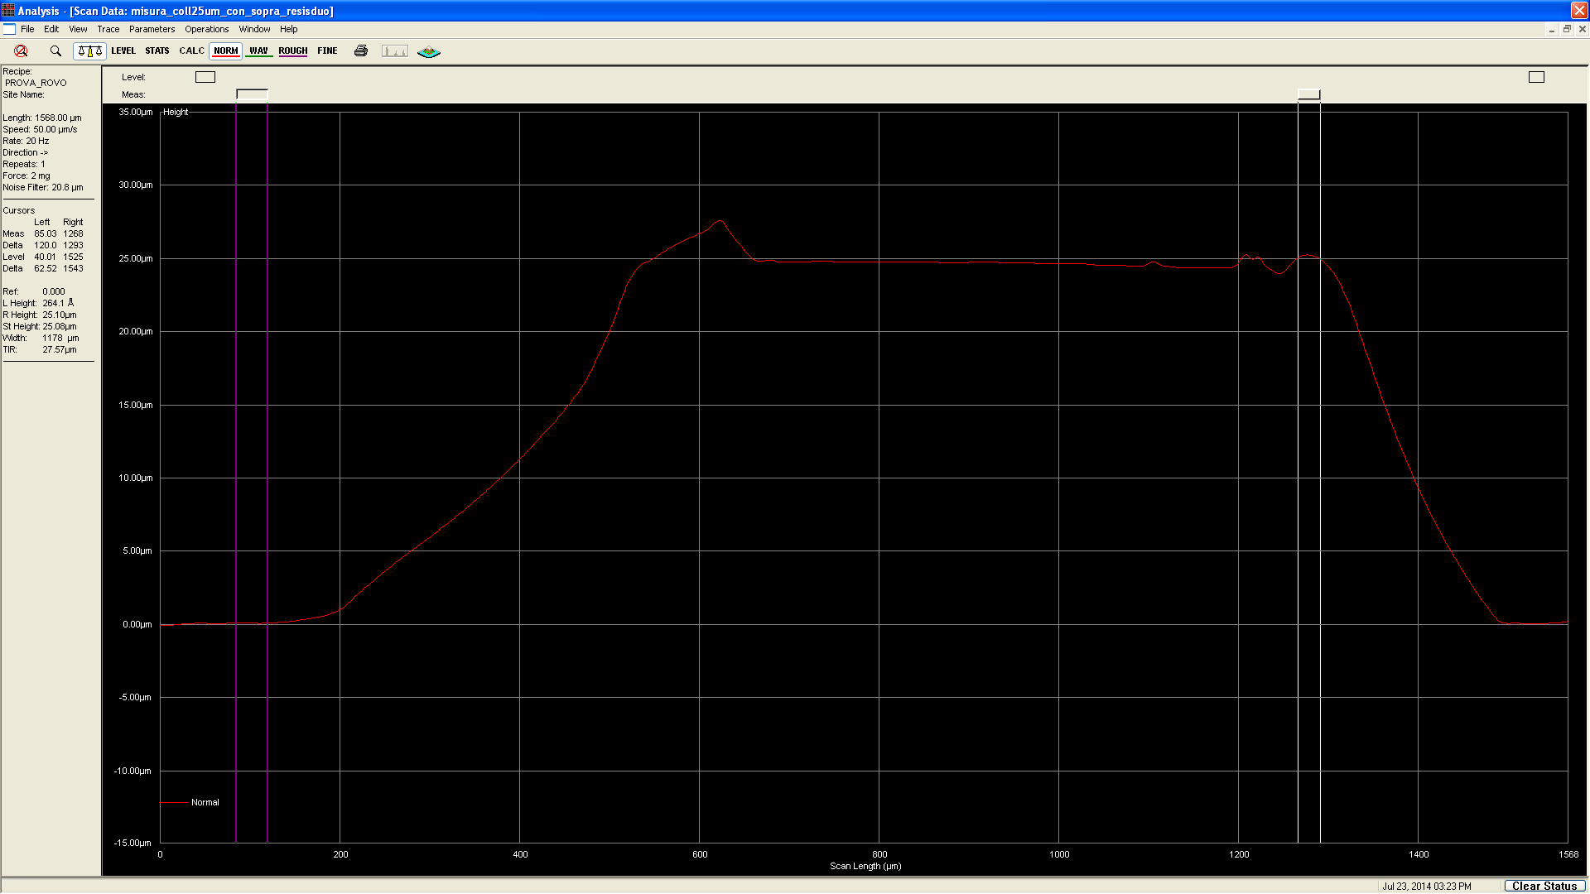
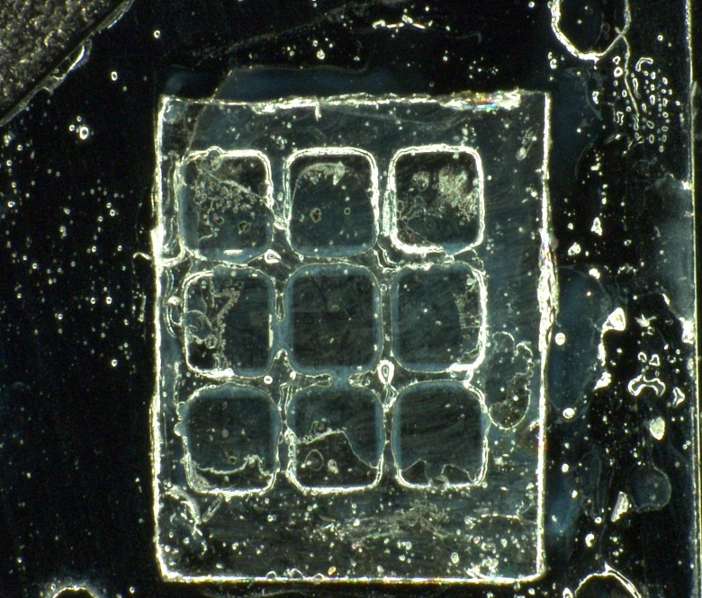
Misura residuo SU8 tra sup_colonne e vetrino polimerizzata a 150° 1 ora + peso 200 g deposizione con dispenser
5 mm
5 mm
Dh = 25 µm
Sup_colonnine 1 mm² x 9
“Zone vuote” da SU8
Grafico h colonne profilometro
Sample 6

Slide 10
Misura residuo SU8 tra sup_colonne e vetrino (2)
Vetrino a coprire = 185 µm
Supporto silicio ( zona argentata che circonda le colonnine ) = 255 µm
Colonnine 25 µm
Peso 200 g
Misurando sui 4 lati del vetrino ottengo i seguenti valori : 211 µm; 210 µm; 212 µm; 210 µm con un residuo colla sotto la sup_ delle colonnine
( 1 mm² x 9) di circa 1 µm (… ideale)!!!
Valore che si potrebbe abbassare aggiungendo piu’ peso? e forse con una sup_ minore delle colonnine…?.
Sample 6

Slide 11
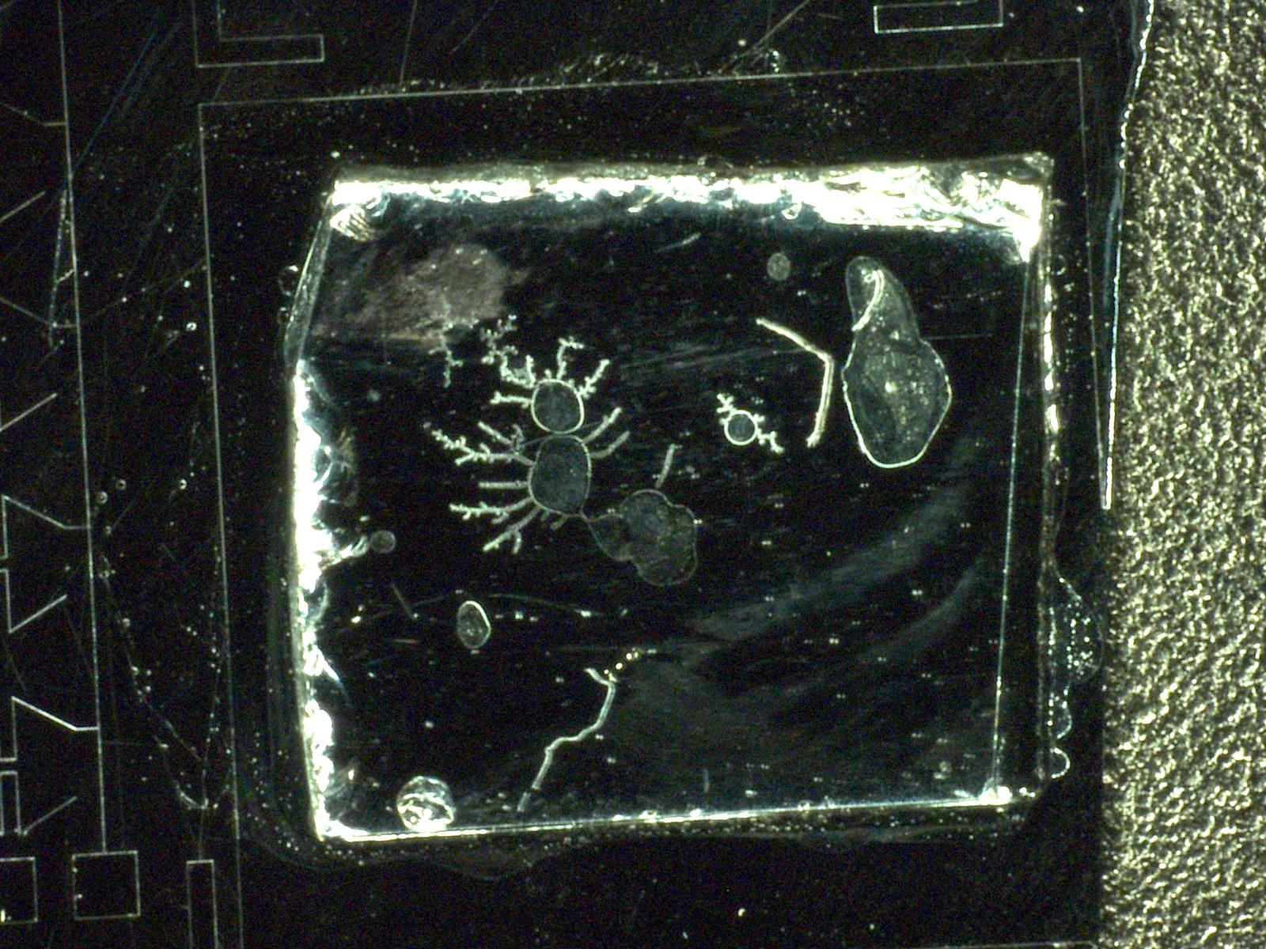
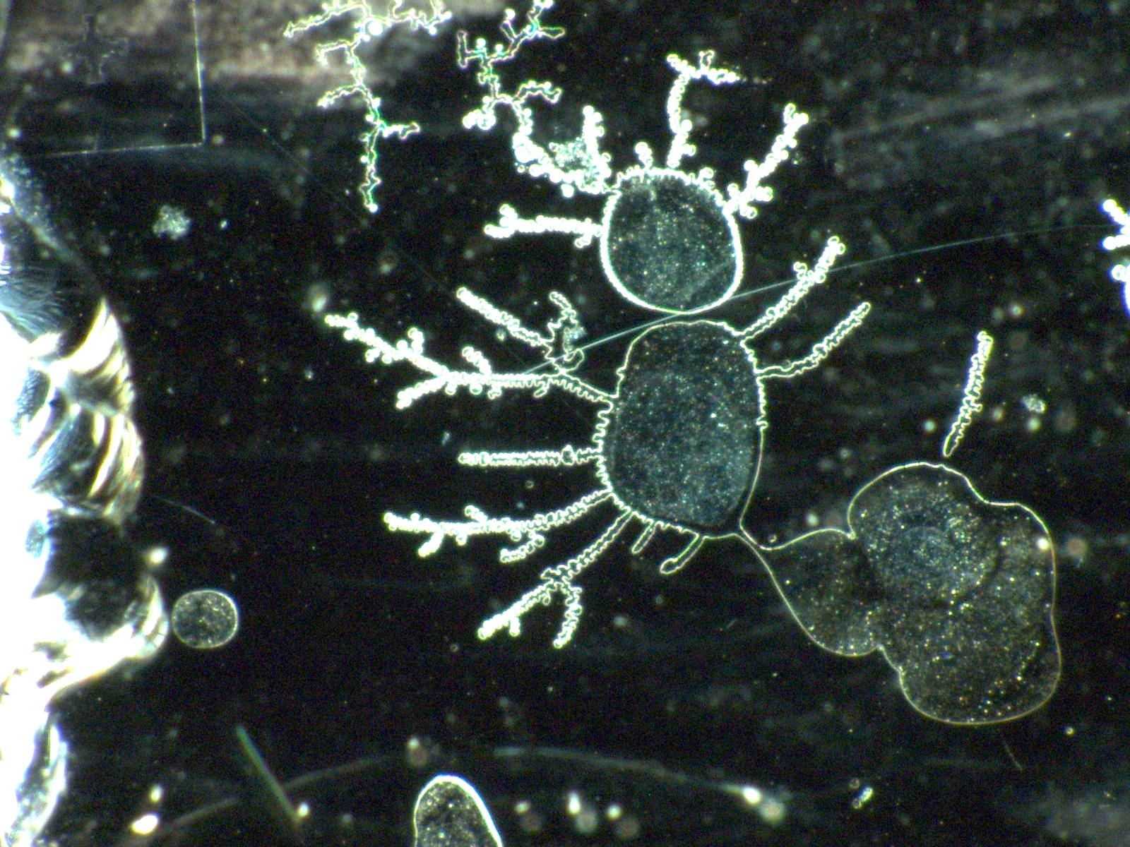
Prova irraggiamento SU8 con raggi UV, chip + vetrino
Stesse “zone vuote” come dopo 1 ora di polimerizzazione a 150°
Sample 7

Slide 12
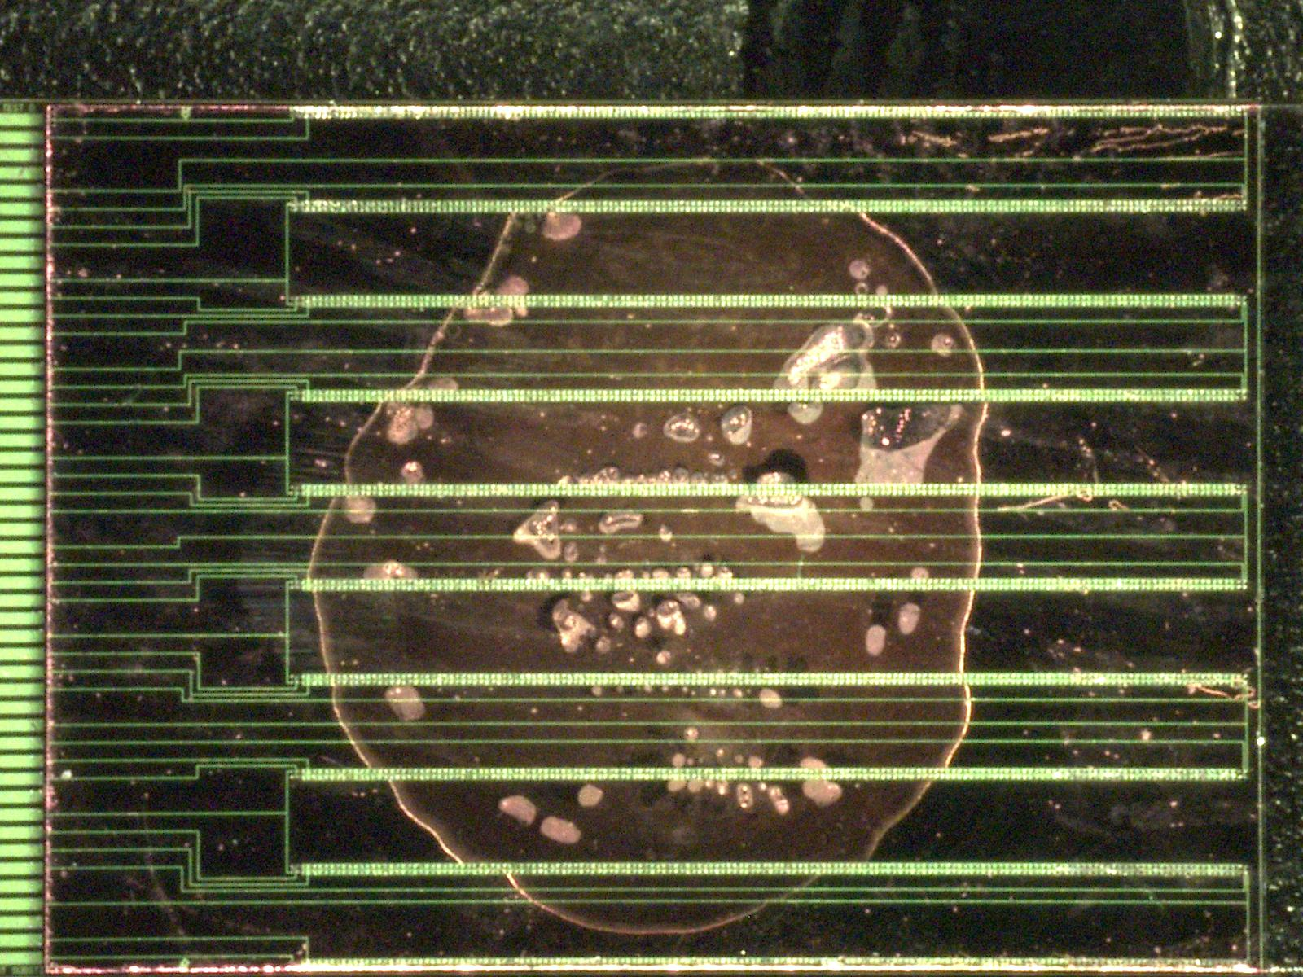
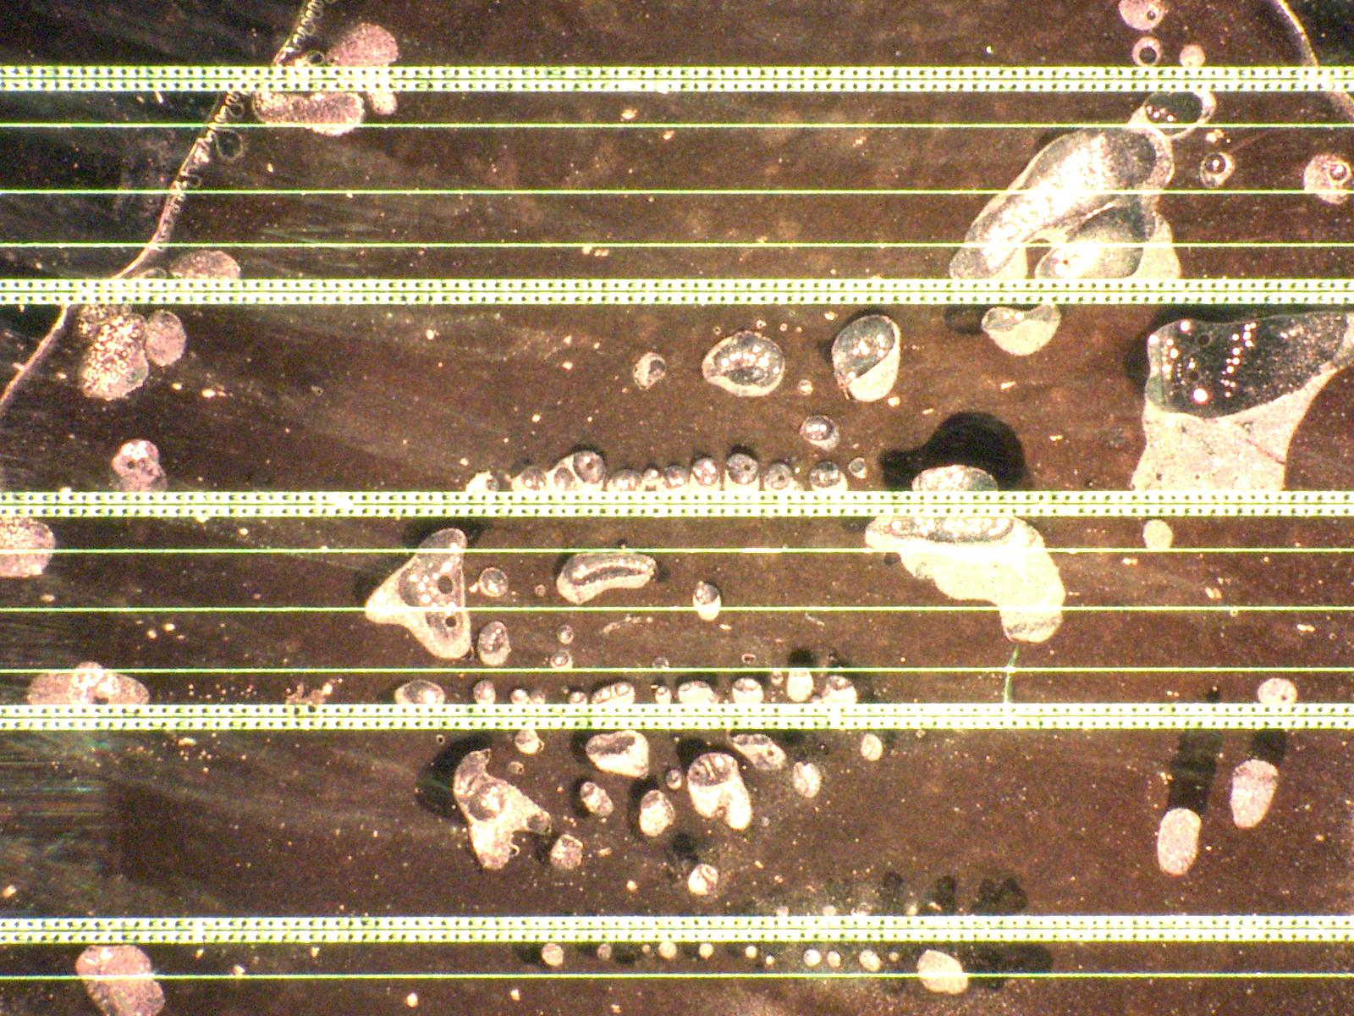
SU8 su FEI3 allineamento sotto flip chip polimerizzata 1 ora a 150°
Si noti come la deposizione dell’SU8 non si sia espansa dopo un’ora sotto 2 kg di peso a causa della sua polimerizzazione avvenuta durante la deposizione sotto il microscopio
Dettaglio delle “zone vuote”SU8
Sample 8

Slide 13
Conclusioni SU8…
Pro’s
buona fluidità capace di distribuirsi su tutta la sup. interessata
Residuo tra la superficie delle torrette e il vetrino nell’ordine di 1-2 µm (prove fatte con solo 200 g di peso)
Presenza di bolle dopo la sua deposizione molto poche
Tende a non trasbordare e a sporcare meno dell’araldite anche in dosi un po’ più abbondanti
Con’s
non va molto bene se usata come colla
polimerizza male sia a temperatura ambiente che a 150 ° per 1 ora e oltre (in quest’ultimo caso indurisce per tutto il perimetro delle superfici interessate, ma resta fluida al centro e sembra soffrire la copertura in questo caso del vetrino)
Tende come a rapprendersi dopo la polimerizzazione creando tra le due superfici incollate “zone vuote” simili a bolle
Essendo fotosensibile molto limitati sono i tempi di allineamento (macchina flip chip) e di deposizione ( microscopio)…..

Slide 14
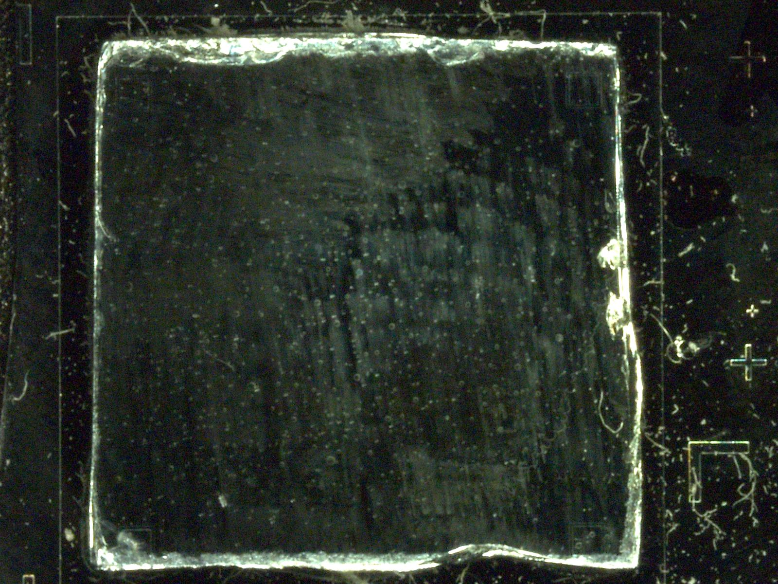
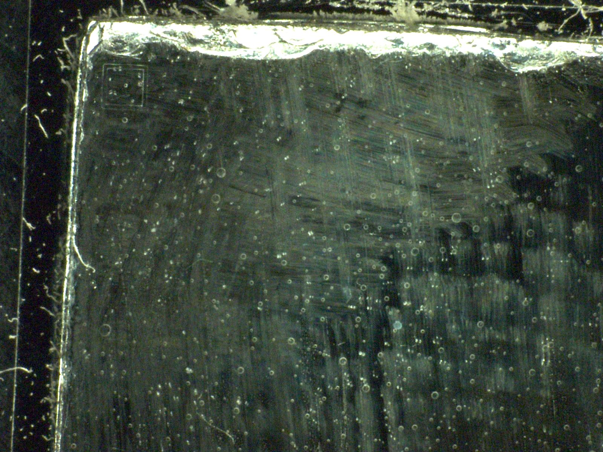
Prova incollaggio con Araldite 2011 a&b su silicio polimerizzata 12 ore + vetrino e peso 200 g
Colonnine h: 25 µm
8 mm
8mm
9 mm
Bolle dovute alla miscelazione dell’araldite
Sample 9

Slide 15
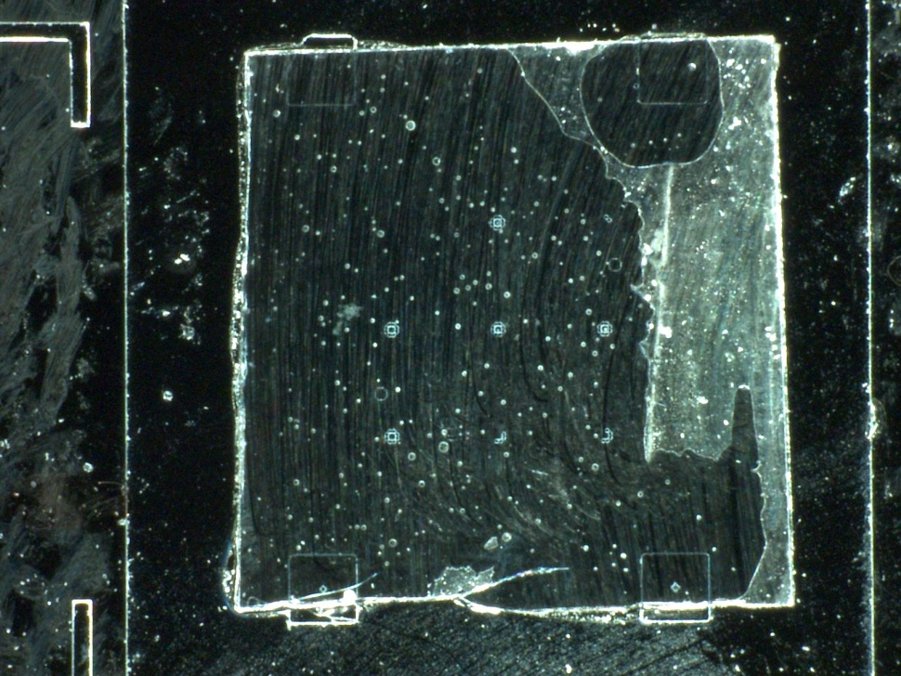
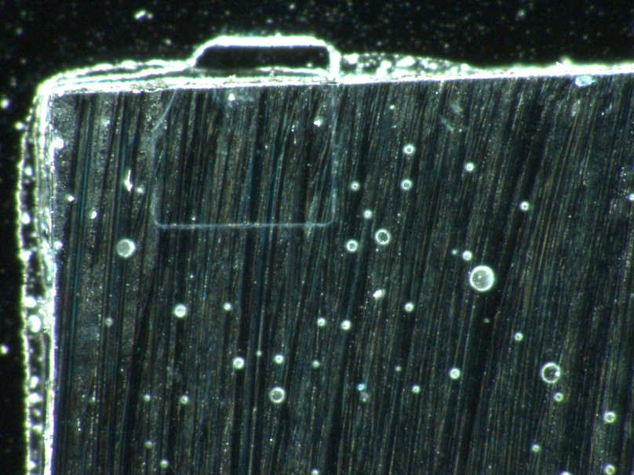
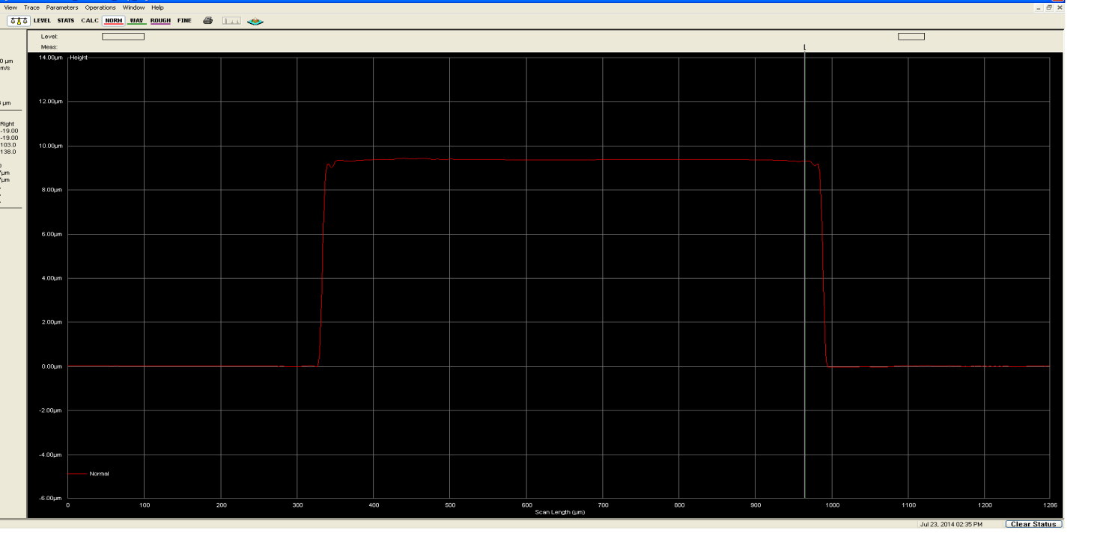
Misura residuo colla tra sup_colonna e vetrino
Araldite polim_12 ore a 25°
Colonnine h: 9.5 µm
5mm
5 mm
Dh = 9.5 µm
Grafico h colonne
profilometro
Sample 10

Slide 16
Misura residuo colla tra sup_colonna e vetrino (2)
Vetrino a coprire = 180 µm
Supporto silicio ( zona argentata che circonda le colonnine ) = 258 µm
Colonnine 9.5 µm
Peso 200 g
Misurando sui 4 lati del vetrino ottengo i seguenti valori : 198 µm, 196 µm, 195 µm, 195 µm con un residuo colla sotto la sup_ delle colonnine ( 0,25 mm²) di circa 6.5 µm (…un po’ troppo)!!!
Valore che si potrebbe abbassare aggiungendo più peso? e forse con una superficie minore delle colonnine ?
Sample 10

Slide 17
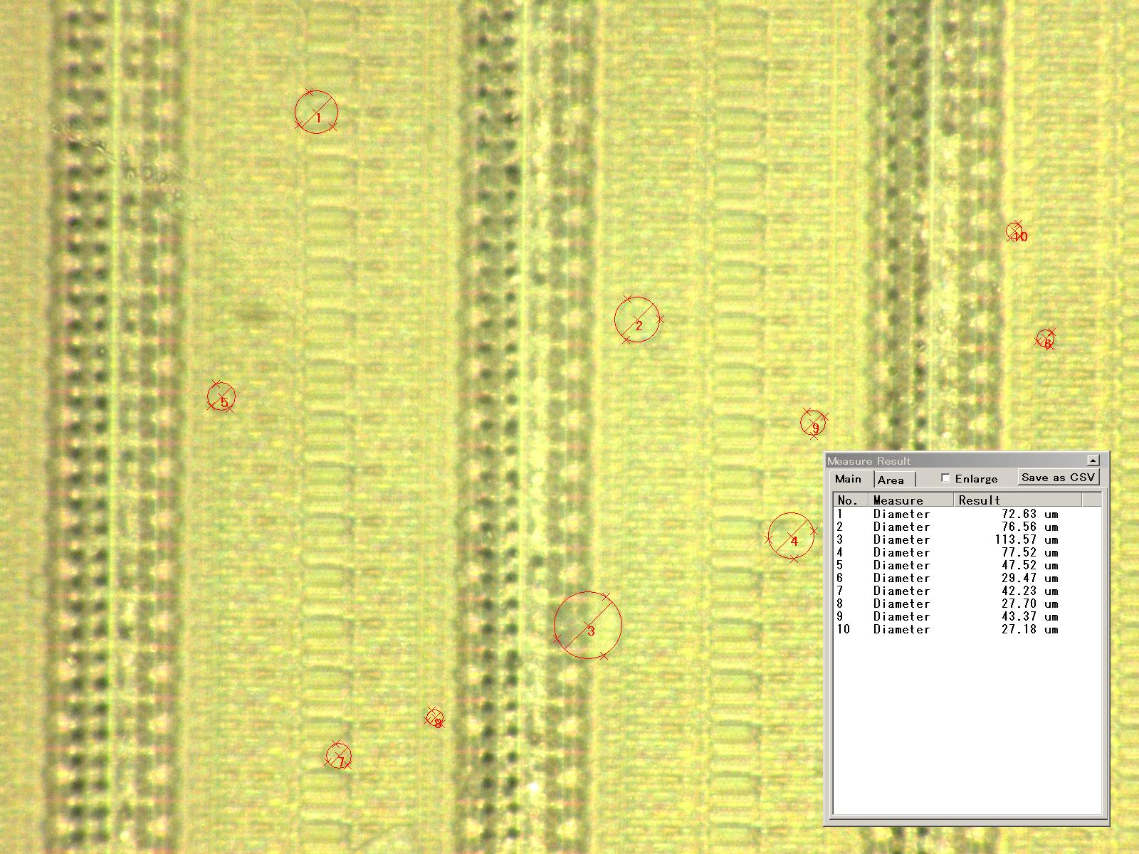
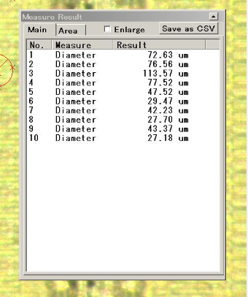
Prove con Araldite su FEI3 + vetrino polim. temp ambiente 15 ore peso 200 grammi
Misura diametro
bolle ingrandimento
KEYENCE 175
Sample 11

Slide 18
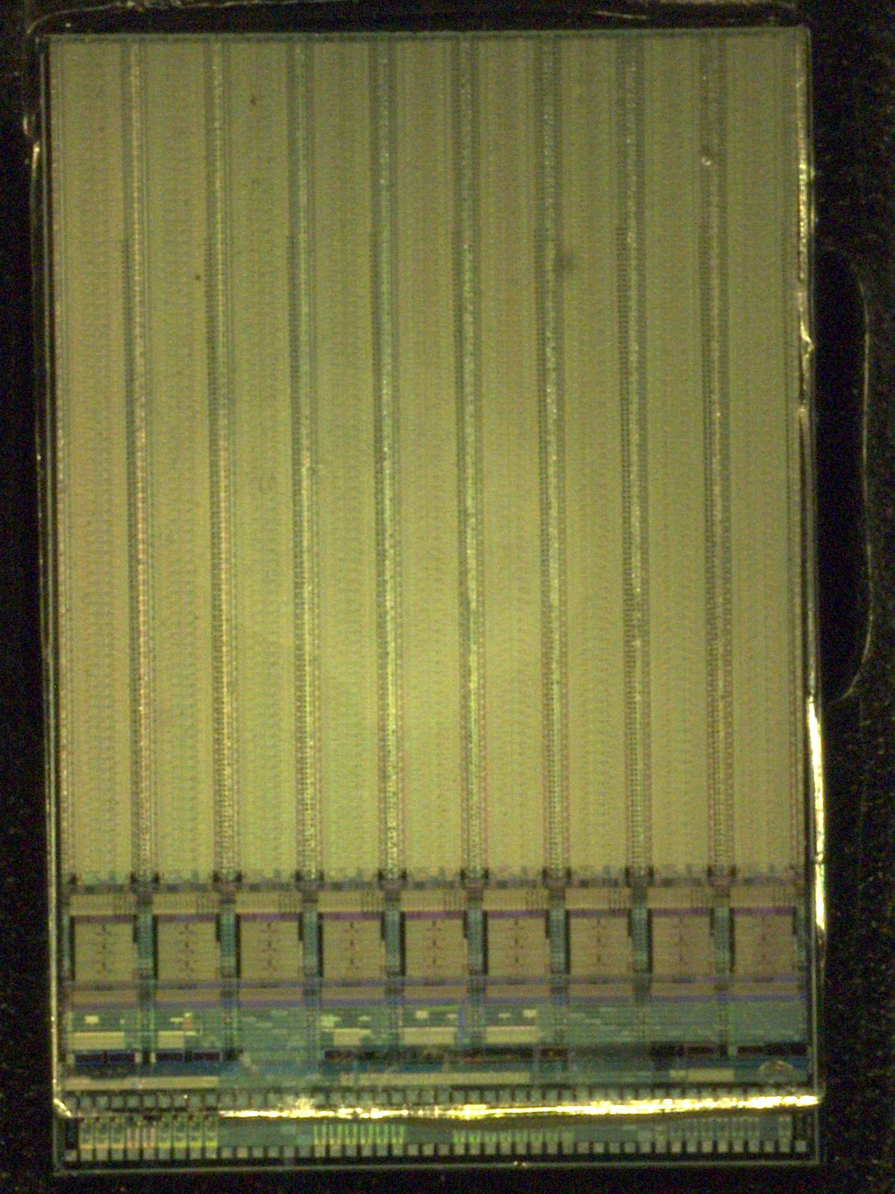
Misura spessore Araldite tra FEI3 e vetrino polimerizzato 15 ore a 25°, peso 200 g
Spessori:
Vetrino a coprire = 300 µm
FEI3 = 540 µm
Misura aral (1) = 15 µm
Misura aral (2) = 14 µm
Misura aral (3) =12 µm
Misura aral (4) =13 µm
Mis (1)
Mis (2)
Mis (4)
Mis (3)
Sample 11

Slide 19
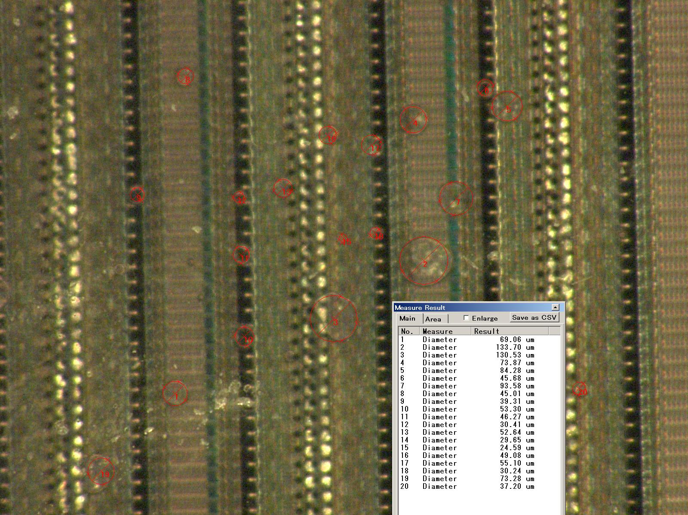
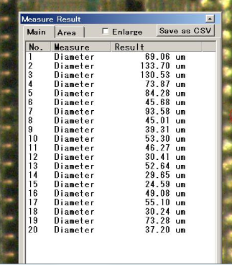
Araldite su FEI3 polimerizzata in forno a 60° per 3 ore, peso 200 g
Misura diametro
bolle ….
Ingrandimento
KEYENCE 175x
Sample 12

Slide 20
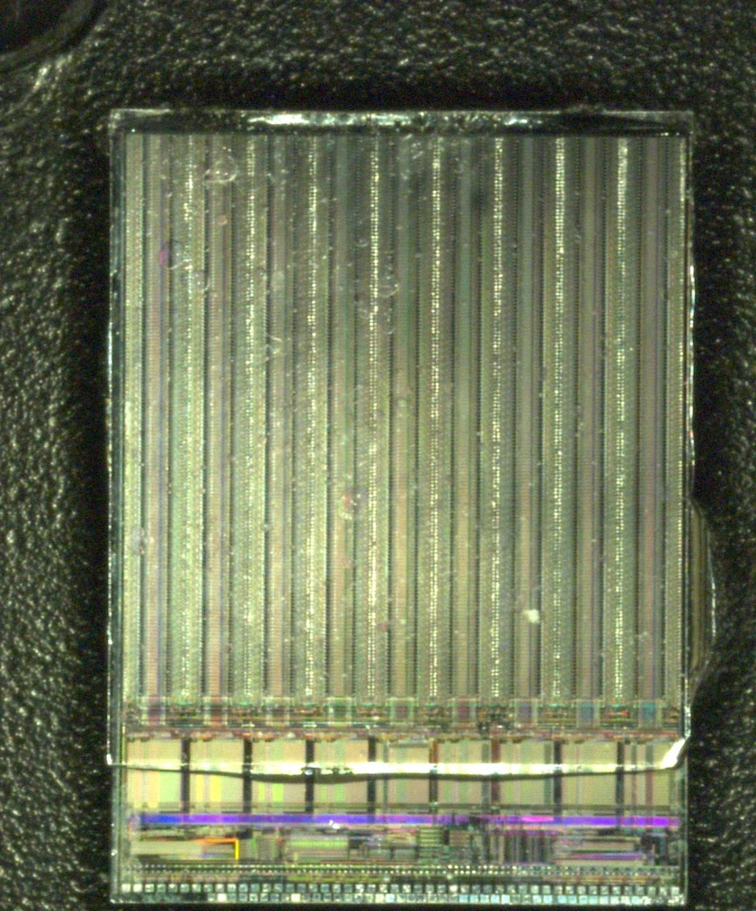
Misura altezza Araldite tra FEI3 e vetrino
Vetrino a coprire = 300um
FEI3 =525um
Peso 0,2Kg
Misura aral (1)= 19um
Misura aral (2)= 17um
Misura aral (3)=18um
Misura aral (4)=16um
Mis (1)
Mis (2)
Mis (3)
Mis (4)
Sample 12

Slide 21
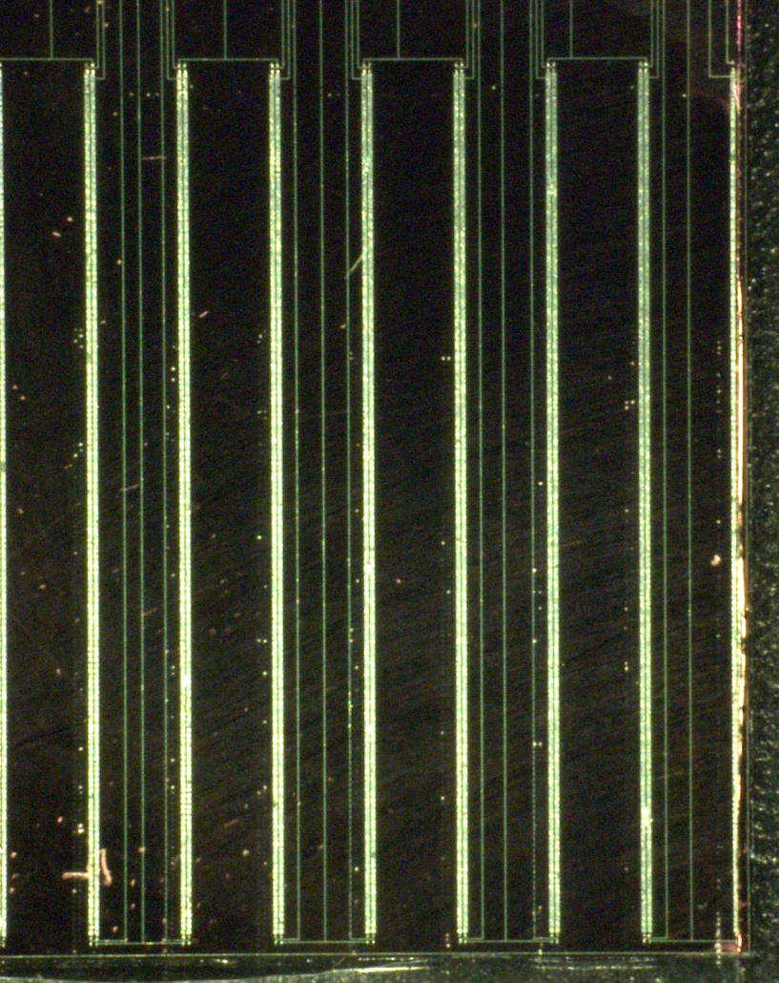
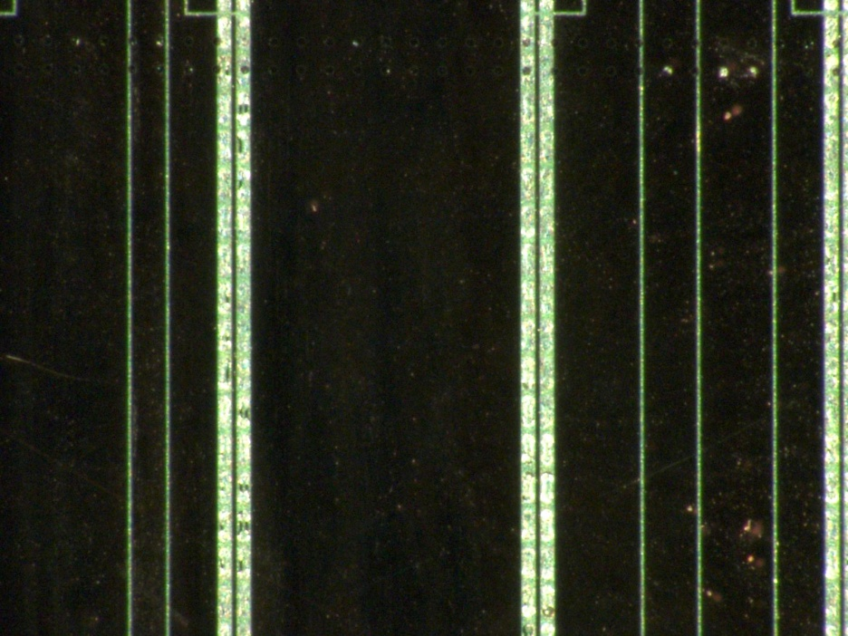
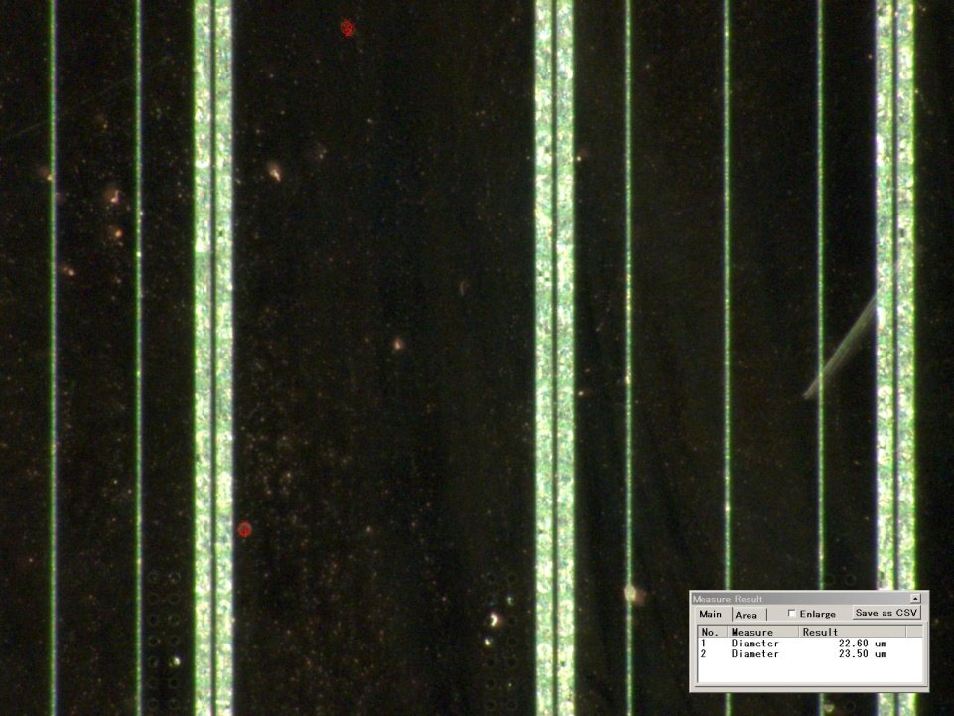
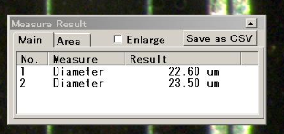
Araldite su FEI3 + vetrino polim. Temp. Amb. 15 ore peso 2kg (serie pesetti ottone)
Misura diametro
bolle….
ingrandimento
KEYENCE 175
Sample 13

Slide 22
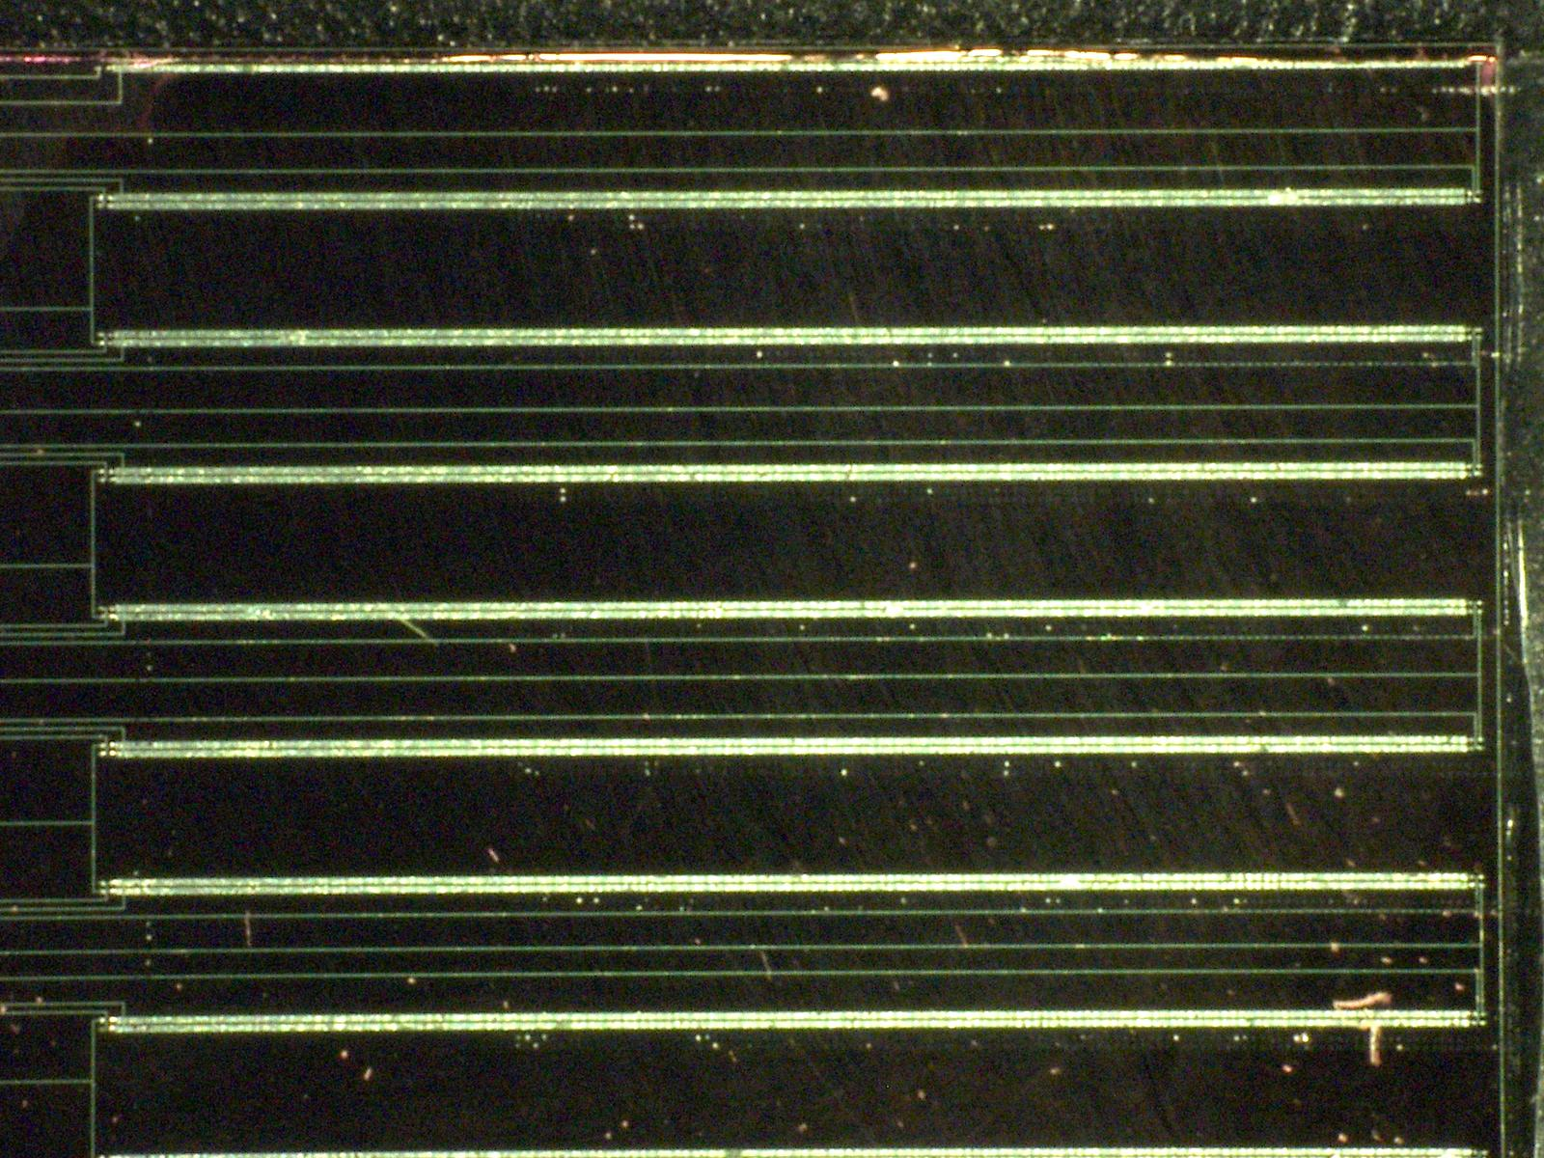
Misura altezza Araldite tra FEI3 e vetrino
Vetrino a coprire = 300 µm
FEI3 =155 µm
Peso 2 kg
Misura aral (1)= 2 µm
Misura aral (2)= 2 µm
Misura aral (3)=4 µm
Misura aral (4)=5 µm
Mis (1)
Mis (3)
Mis (2)
Mis (4)
Sample 13

Slide 23
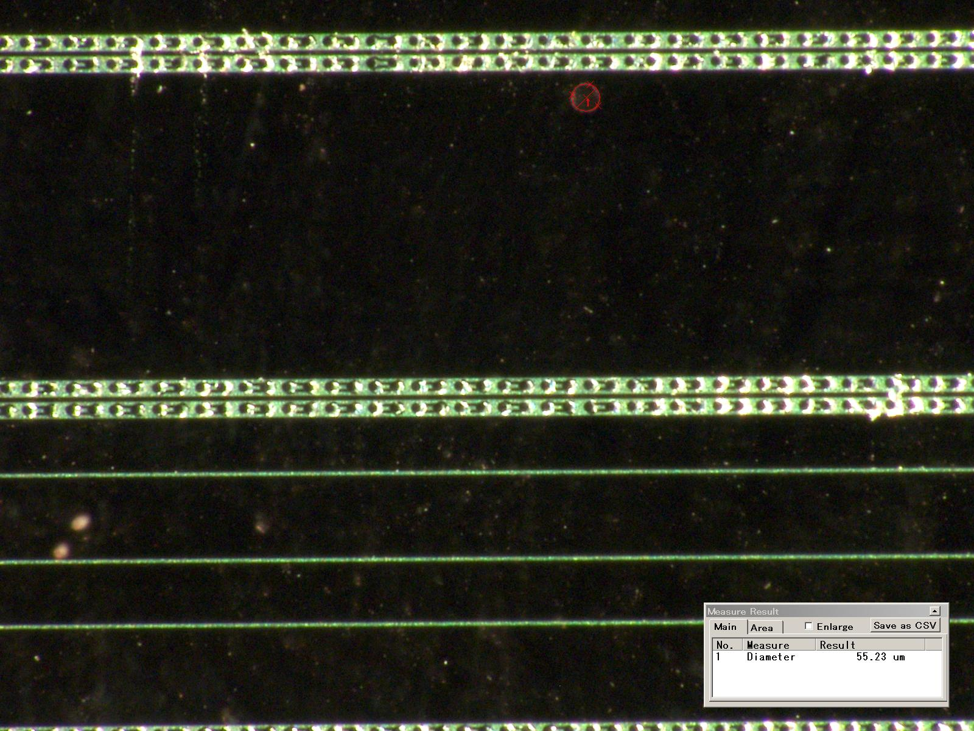
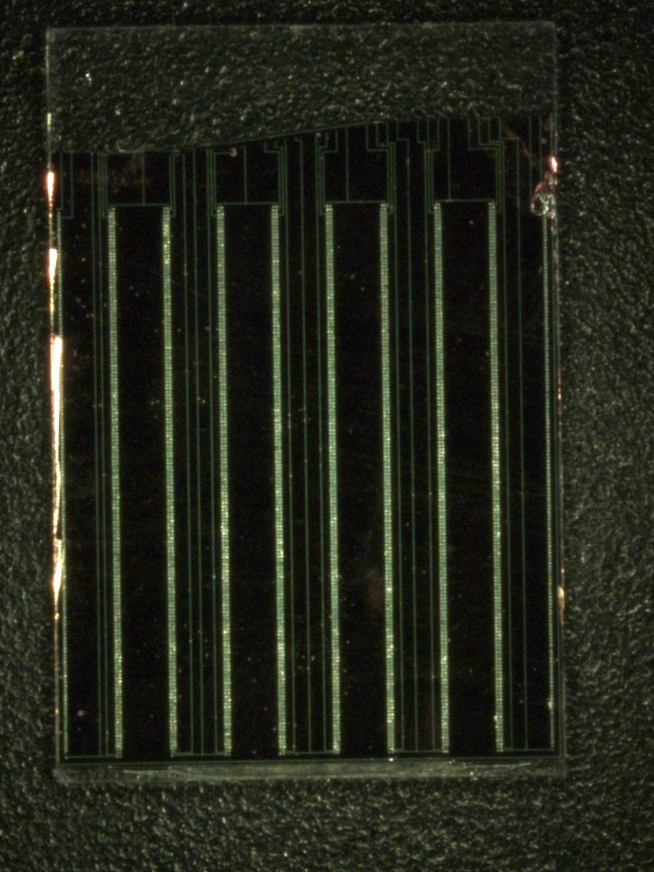
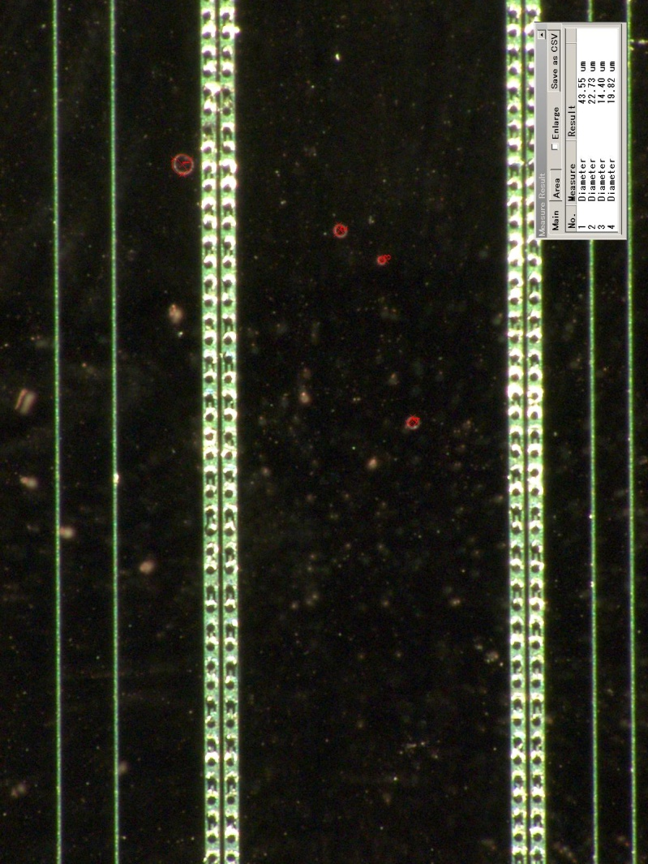
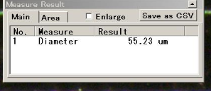
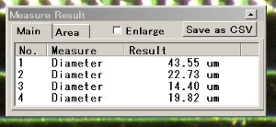
Araldite FEI3 + vetrino polim. 60° per 4 ore sotto flip-chip, peso 2 kg
ingrandimento
KEYENCE 175x
Sample 14

Slide 24
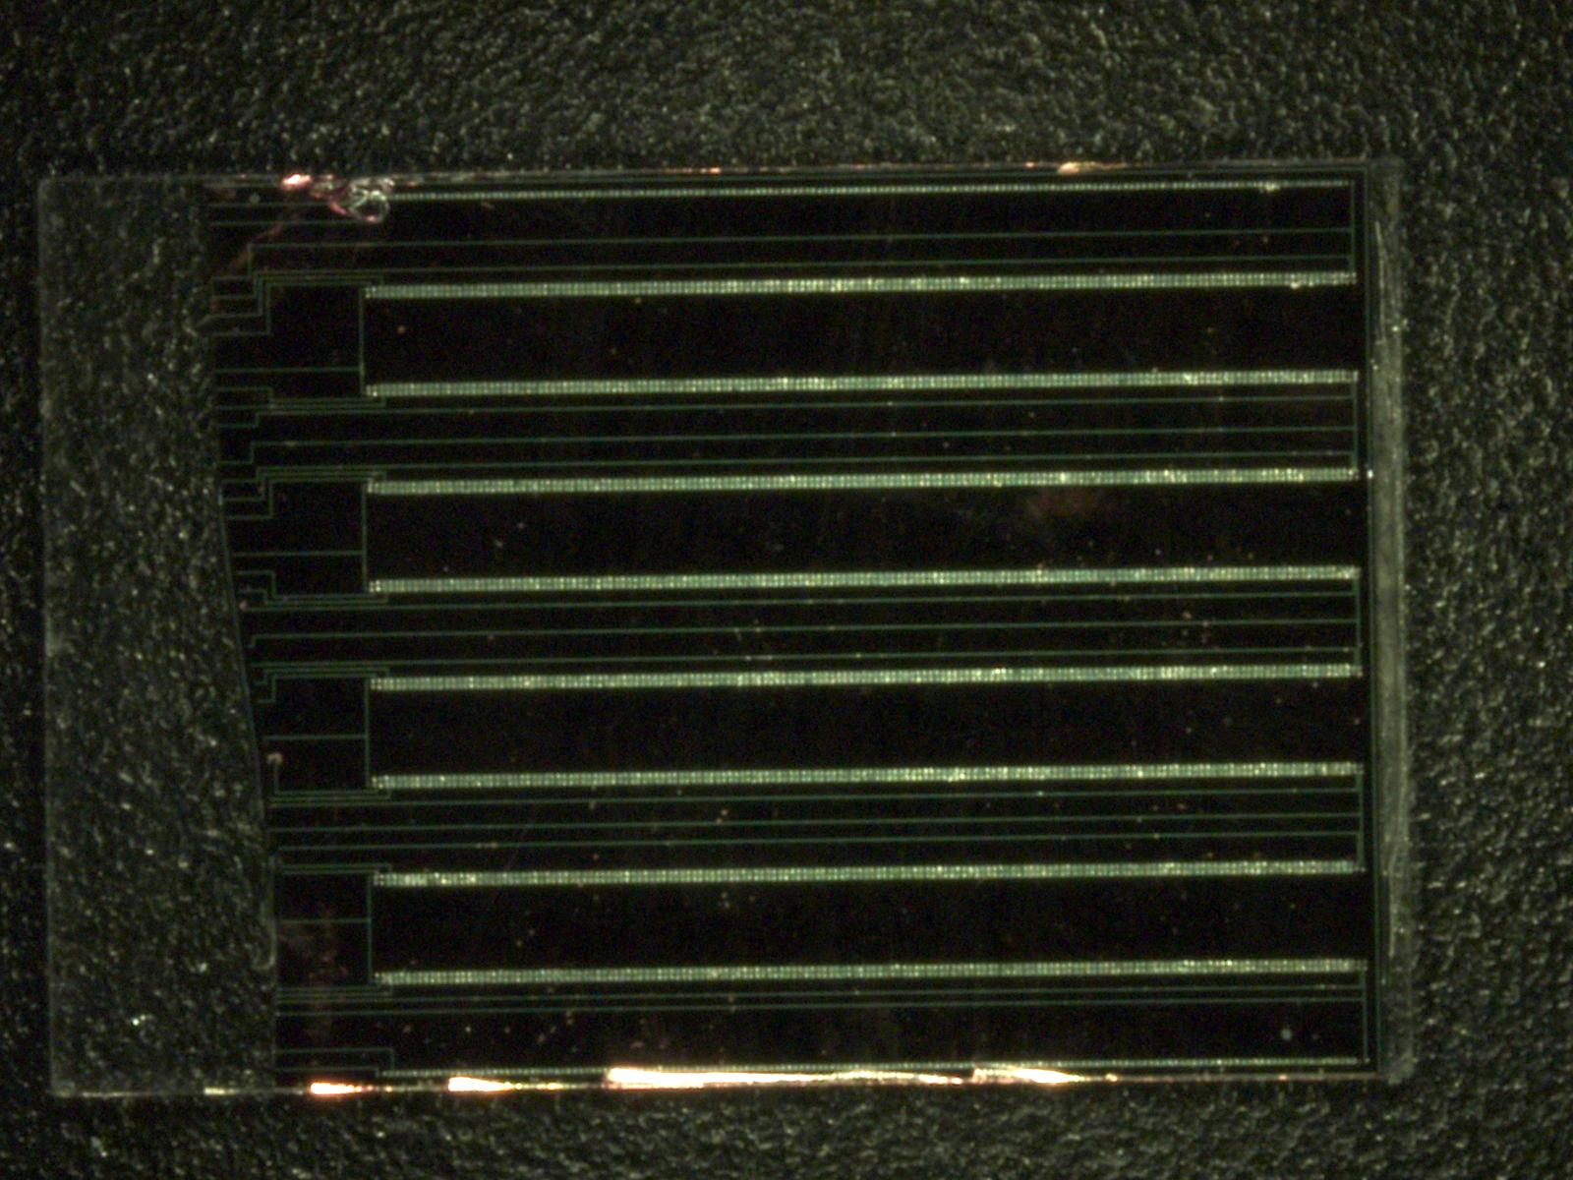
Misura altezza Araldite tra FEI3 e vetrino
Vetrino a coprire = 300 µm
FEI3 =155 µm
Peso 2 kg (flip chip)
Misura aral (1)= 6 µm
Misura aral (2)= 4 µm
Misura aral (3)=5 µm
Misura aral (4)=5 µm
Mis (1)
Mis (3)
Mis (2)
Mis (4)
Sample 14

Slide 25
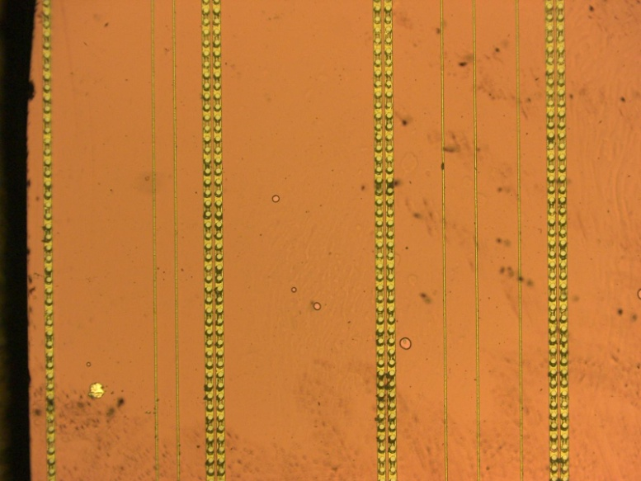
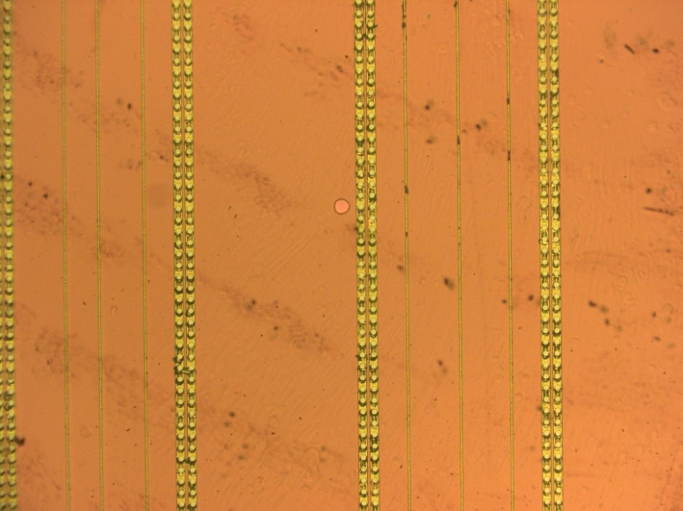
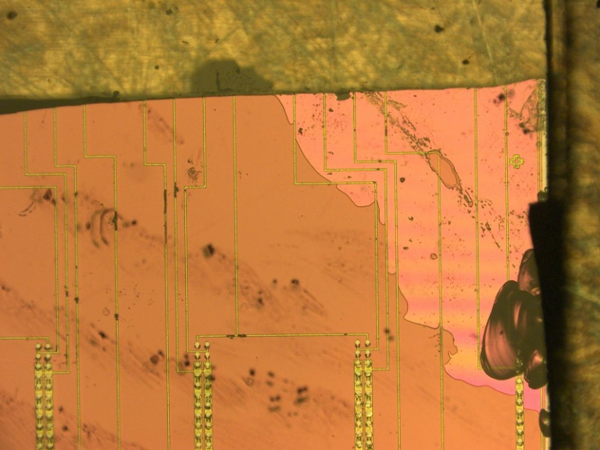
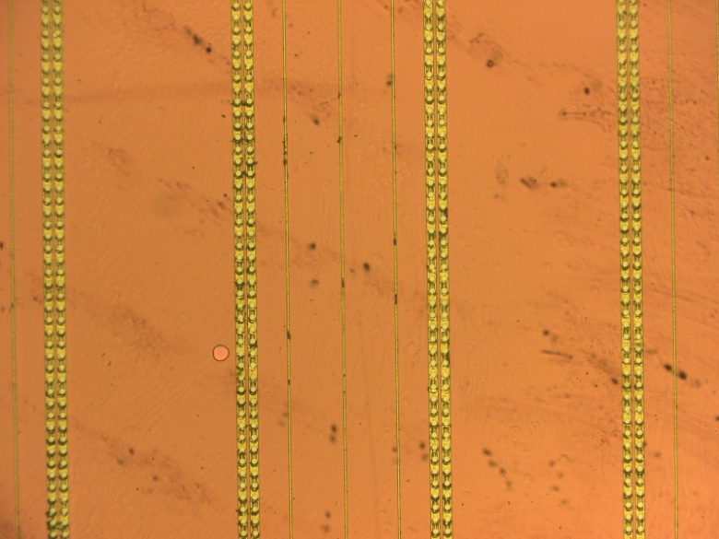
Araldite su FEI3 e vetrino polimerizzata 60° 4 ore sotto flip chip peso 2kg (bolle poche su quasi tutta la sup.)
ingrandimento
KEYENCE 175
Zona colla non espansa
Sample 14

Slide 26
Conclusioni Araldite 2011 a&b
Pro’s
Tempi di polimerizzazione lunghi quindi piu’ gestibile nel suo utilizzo
Se ben distribuita tende ad essere omogenea su tutta la superficie
Polimerizza bene sia a temperatura ambiente che a caldo
Non cola
Con’s
Essendo bi-componente nel miscelarla tende a riempirsi di bolle
Sporca se usata in dosi un po’ alte
Residuo colla tra la superficie delle torrette e il vetrino un po’ troppo alto ma che può essere ridotto con l’aiuto di qualche accorgimento …aumento del peso ?…percentuali di miscelazione araldite diverse?… o l’uso di altri tipi di colle meno viscose? ( non sono state effettuate ancora prove su maschere con colonnine da 200x200 µm² e 40x40 µm²)

Slide 27
Araldite 2020 e 2011
Acquistata Araldite più fluida:
Type 2020 è 200 ÷ 300 volte più fluida.
Anche la 2020 è stata testata fino a 3 Mgy (300 Mrad) senza deterioramenti meccanici.

